Slide 1
Tipos de adaptación de los seres vivos.
Alumno: Piero De La Cruz
Profesor: Juan Céspedes
Grado: 2do de Secundaria
Sección: “B”

Slide 2
Introducción
Objetivo
Los seres vivos poseemos distintos tipos y métodos de adaptarnos a nuestros entornos o circunstancias debido a esto es que se existen los tipos de adaptación.
La adaptación es una característica de un organismo que le ayuda a sobrevivir en su entorno. Todos los seres vivos tienen adaptaciones, incluidos los humanos. El proceso de adaptación implica cambios en el curso de la vida del organismo.
Informar a mis compañeros sobre los distintos tipos de adaptación que poseen los seres vivos

Slide 3
Tipos de las adaptaciones de los seres vivos

Slide 4
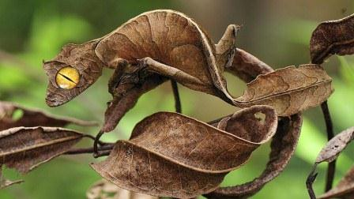
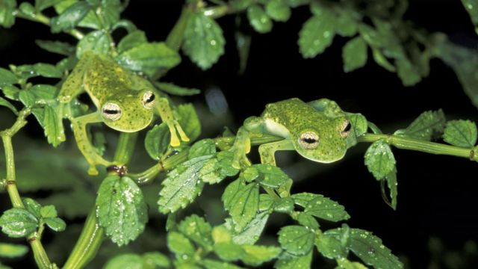
Morfológica o estructural
Las adaptaciones morfológicas son cambios físicos que ocurren a lo largo de generaciones en organismos por lo tanto son adaptaciones que se relacionan con la apariencia del organismo, ya sea una planta o un animal. Esto incluye cualquier estructura, color, tamaño o forma que se haya adaptado para asegurar su sobrevivencia, como animales y plantas. Las adaptaciones de diferentes especies pueden ser físicas o de comportamiento; Ambos son esenciales para la supervivencia de la especie.
Figura :
Extraído de:
Figura :
Extraído de:
Figura 1: Gecko de Madagascar
Extraído de: https://acortar.link/c55BIV
Figura 2: Los sapos del Parque Nacional Manu
Extraído de: https://acortar.link/TqdHYz

Slide 5
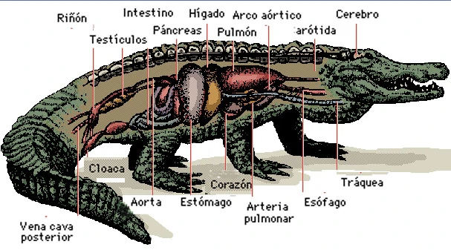
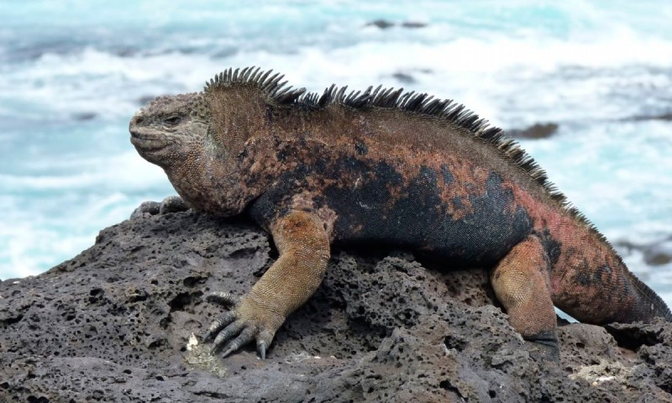
Fisiológicas o funcionales
Son las adaptaciones que están relacionadas con el metabolismo de los animales y las funciones internas de varios órganos. Un organismo tiene que hacer un cambio en su actividad para solucionar algún problema en el medio ambiente: la hibernación y la estivación son un buen ejemplo de ello.
Por ejemplo. la glándula de la sal en las iguanas marinas de las islas Galápagos es una adaptación que permite a las iguanas, cuyos riñones son incapaces de producir una orina concentrada, excretar el exceso de sal incorporado al tragar agua de mar o a través de la superficie del cuerpo.
Figura 3: Cuerpo de un Cocodrilo por dentro
Extraído de: https://acortar.link/2AM1ch
Figura 4: Iguanas marinas de las islas Galápagos
Extraído de: https://acortar.link/snmuDC

Slide 6
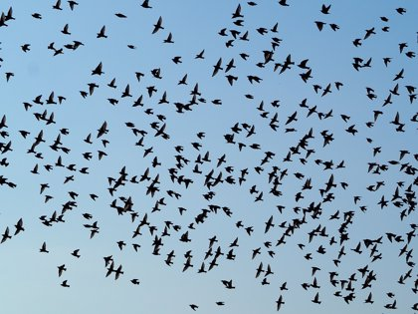
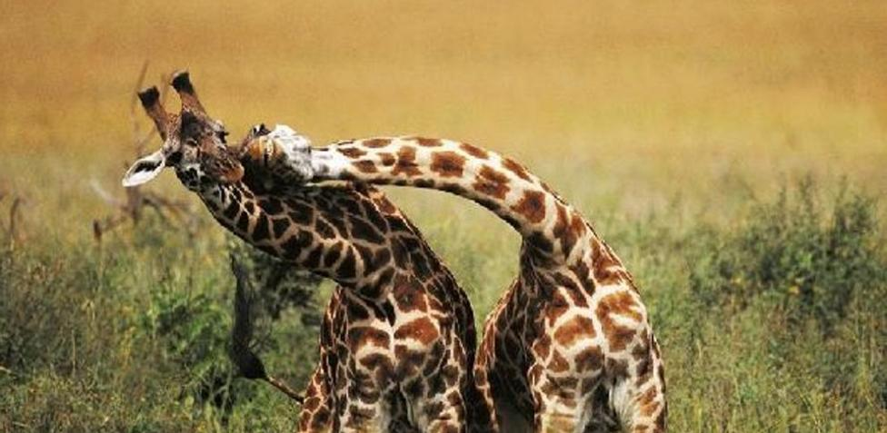
Etológica o de comportamiento
Hacen referencia a las alteraciones de la conducta de un animal. Estos cambios en su comportamiento se pueden producir por diversos motivos, desde su reproducción para asegurar la salvación de su especie, hasta disputas por la ansiada comida.
Un ejemplo de adaptación etológica es la migración. Muchas especies de aves migran cuando llega el invierno para evitar las condiciones climáticas más extremas. De este modo, cambian de hábitat por un tiempo y salen en busca de un entorno que les resulte menos adverso.
Figura 5: Bandada de aves mudándose
Extraído de: https://acortar.link/UUVBIq
Figura 6: Jirafas en cortejo de apareamiento
Extraído de: https://acortar.link/lr05b3

Slide 7
CONCLUSIONES
Todos los seres vivos tienen distintos tipos de adaptaciones debido a que no todos viven en un mismo espacio
Los seres vivos tuvieron que saber adaptarse para asegurarse de poder reproducirse y así expandir la especie

Slide 8
LINKOGRAFÍA
https://www.lavanguardia.com/natural/20160211/302085331591/san-valentin-animales-cortejo-apareamiento.html
https://concepto.de/adaptacion-de-los-seres-vivos/
https://www.lifeder.com/adaptacion-morfologica/
https://www.ugr.es/~jmgreyes/adaptacion.html
https://www.drea.co.cr
https://es.khanacademy.org/science/high-school-biology/hs-evolution/hs-evolution-and-natural-selection/a/hs-evolution-and-natural-selection-review

